Slide 1
Asignaciones
de Petróleos Mexicanos

Slide 2

Universo de áreas para actividades de Exploración y Extracción de Hidrocarburos en México
Asignaciones
de Pemex
417
Contratos
110
Áreas en Plan Quinquenal
502

Slide 3
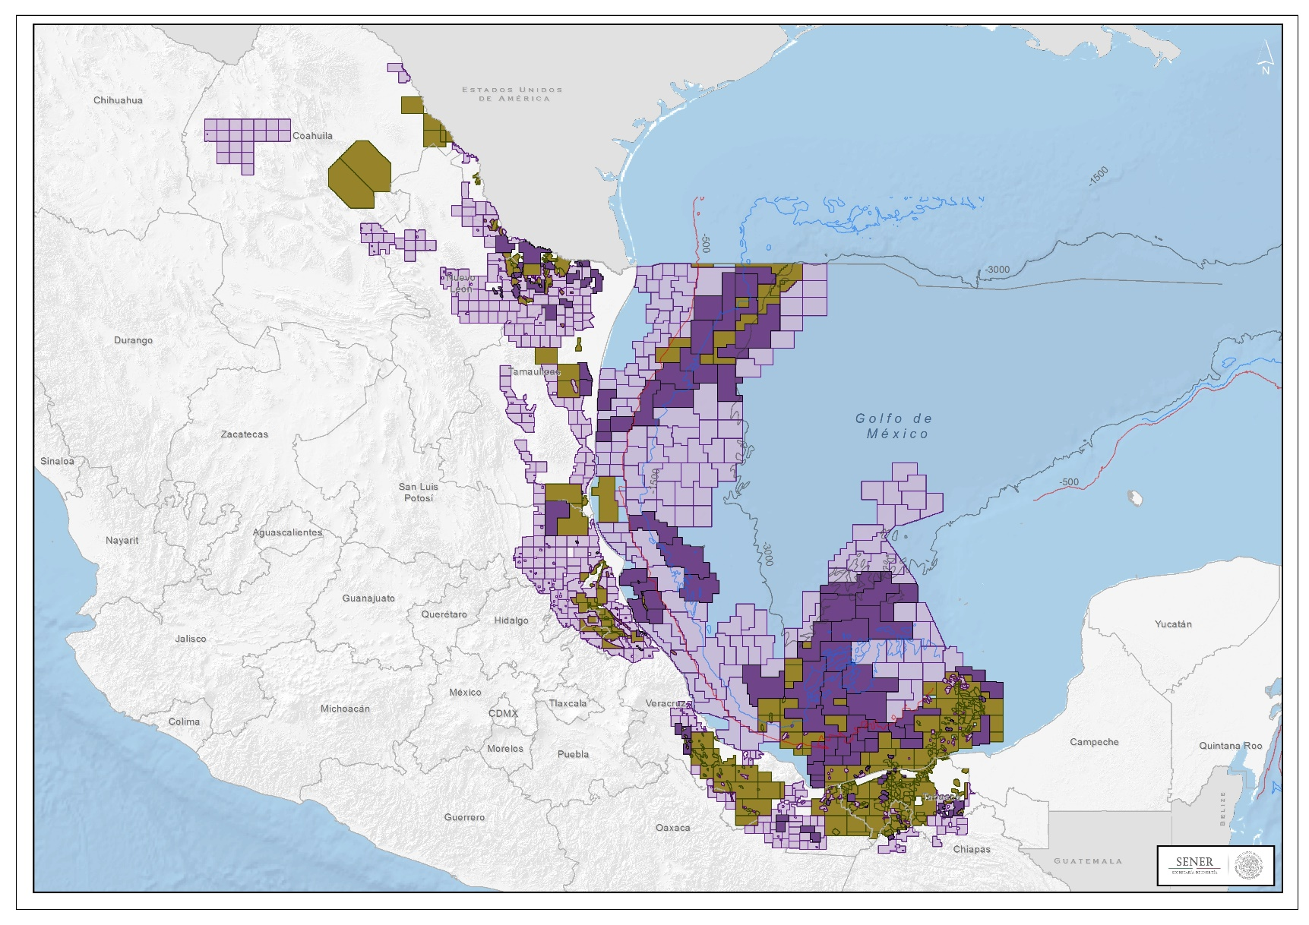
México cuenta con un portafolio de 1,029 áreas
502 Áreas del
Plan Quinquenal
Reservas Totales
3.4 miles mmbpce
Recurso Prospectivo
40 miles mmbpce
Sector Hidrocarburos
Asignaciones
417 Asignaciones de Pemex
Reservas Totales 18.9 miles mmbpce
Recurso Prospectivo
22.6 miles mmbpce
Plan Quinquenal
Áreas Contractuales
110 Contratos
Reservas Totales
1.1 miles mmbpce
Recurso Prospectivo 15.2 miles mmbpce

Slide 4
Volumen original y recurso prospectivo de México
Volumen Original
296.9 MMMbpce
Recurso Prospectivo
112.8 MMMbpce
= 1,000,000,000 bpce
Producción promedio diaria (julio de 2018)
Aceite = 1,843,500 bpd
Gas = 3,794,400 mpcd
PCE = 2,602,000 bpced = > 959 millones bpce/año

Slide 5
La producción acumulada histórica representa el 20% del volumen original de México
Volumen Original
296.9 MMMbpce
Producción
acumulada
60.2

Slide 6
El 99.5% de la producción acumulada se ha extraído a través de Asignaciones de Pemex
Volumen Original
296.9 MMMbpce
Asignaciones
de Pemex
Contratos
0.3
59.9

Slide 7
Las reservas actuales de México equivalen al 42% de la producción acumulada
Volumen Original
296.9 MMMbpce
Reservas
totales
25.4
Reservas 1 de enero de 2018

Slide 8
El 74% de las reservas actuales de México se encuentran en Asignaciones de Pemex
Volumen Original
296.9 MMMbpce
Reservas Totales: 25.4
1P = 8.5
2P = 16.2
3P = 25.4
Asignaciones Pemex | Estado | Contratos
1P = 7.3 (85.9%) 2P = 12.8 (79.0%) 3P = 18.9 (74.4%) | 1P = 0.6 (7.0%) 2P = 2.0 (12.3%) 3P = 4.7 (18.5%) | 1P = 0.6 (7.1%) 2P = 1.4 (8.6%) 3P = 1.8 (7.1%)
Reservas 1 de enero de 2018

Slide 9
El recurso contingente de México es el 7% de las reservas totales de México
Volumen Original
296.9 MMMbpce
Recurso
Contingente
1.8
Reservas 1 de enero de 2018, Recurso Contingente 2016

Slide 10
El volumen remanente asciende al 71% de todo el volumen original de México
Volumen Original
296.9 MMMbpce
Volumen
remanente
209.5

Slide 11
El recurso prospectivo representa el 38% de todo el volumen original de México
Volumen Original
296.9 MMMbpce
Recurso Prospectivo
112.8 MMMbpce
Volumen
remanente
209.5

Slide 12
En Asignaciones de Pemex el 64% del volumen remanente y el 20% del recurso prospectivo
Volumen Original
296.9 MMMbpce
Recurso Prospectivo
112.8 MMMbpce
Asignaciones Pemex: 133.7 (63.8%)
Estado: 66.3 (31.6%)
Contratos: 9.5 (4.5%)
Asignaciones Pemex: 22.6 (20.0 %)
Estado: 75.1 (66.5%)
Contratos: 15.2 (13.5%)
Volumen Remanente 209.5

Slide 13
Contenido
  Marco Legal de las Asignaciones de PEMEX
  Ronda Cero
  Asignaciones de Exploración, Extracción y Resguardo
  Situación actual

Slide 14
Contenido
  Marco Legal de las Asignaciones de PEMEX
  Ronda Cero
  Asignaciones de Exploración, Extracción y Resguardo
  Situación actual

Slide 15
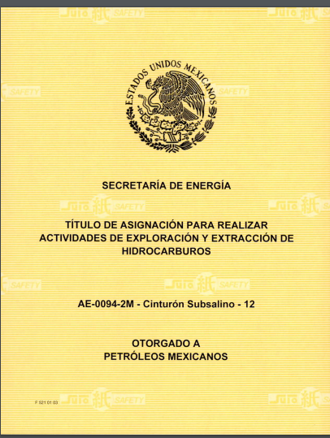
Asignaciones
  Ley de Hidrocarburos
  Artículo 4, fracciones IV y V
  Asignación es el instrumento mediante el cual la SENER otorga a un Asignatario el derecho para realizar actividades de Exploración y/o Extracción de Hidrocarburos en el Área de Asignación por una duración específica; donde el Área de Asignación corresponde a la superficie y profundidad (formaciones geológicas) en las que se pueden llevar a cabo dichas actividades.

Slide 16
Por mandato constitucional, la Nación podrá llevar a cabo actividades de exploración y extracción a través de Asignaciones o Contratos
  Decreto Constitucional
Transitorio Sexto
Petróleos Mexicanos (PEMEX) someterá a la consideración de la Secretaria de Energía (SENER) la adjudicación de las áreas de exploración y los campos en producción que esté en capacidad de operar, a través de Asignaciones
Con la asistencia técnica de la Comisión Nacional de Hidrocarburos (CNH), la SENER puede adjudicar Asignaciones a Pemex
  Ley Orgánica de la Administración Pública Federal
  Artículo 33. Fracción VII
  A SENER le corresponde otorgar y revocar Asignaciones a que se refiere el artículo 27 Constitucional

Slide 17
La Ley de Hidrocarburos y su Reglamento sustentan actividades para otorgar, modificar, revocar y autorizar la renuncia de Asignaciones
  Ley de Hidrocarburos
  Artículo 6
  El Ejecutivo Federal, por conducto de la Secretaría, podrá otorgar y modificar a PEMEX o a cualquier otra empresa productiva del Estado, Asignaciones para realizar la Exploración y Extracción de Hidrocarburos
  Reglamento de la Ley de Hidrocarburos
  Artículo 8
  La Secretaría podrá otorgar, modificar y revocar, así como autorizar la cesión o la renuncia de Asignaciones

Slide 18
Los Títulos de Asignación contienen 21 Términos y Condiciones y 4 Anexos, los cuales pueden dividirse en 5 elementos
Legales
Técnicas
7. Condiciones y mecanismos para la reducción del Área de Asignación
10. Unificación
  Anexo 1. Ubicación y Área de Asignación
  Anexo 2. Compromiso Mínimo de Trabajo
  Anexo 3. Recomendaciones
1. Objeto y Área de Asignación
2. Propiedad de los Hidrocarburos
3. Definiciones
4. Vigencia y condiciones de prórroga
5. De las actividades de Exploración y Extracción
6. Modificación de la Asignación
8. Cesión de la Asignación
9. Renuncia de la Asignación
16. Propiedad de la información
17. Derechos del Asignatario
18. Obligaciones del Asignatario
19. Revocación de la Asignación
21. Sanciones
Garantías y Seguros
11. Garantías y Seguros
Económicas
12. Contenido Nacional
13. Desarrollo de la Industrial Nacional
  Anexo 4. Contenido Nacional
Ambientales y sociales
14. Seguridad Industrial y Protección al Medio Ambiente
15. Impacto Social
20. Condiciones y mecanismos para la devolución del Área de Asignación

Slide 19
Contenido
  Marco Legal de las Asignaciones de PEMEX
  Ronda Cero
  Asignaciones de Exploración, Extracción y Resguardo
  Situación actual

Slide 20
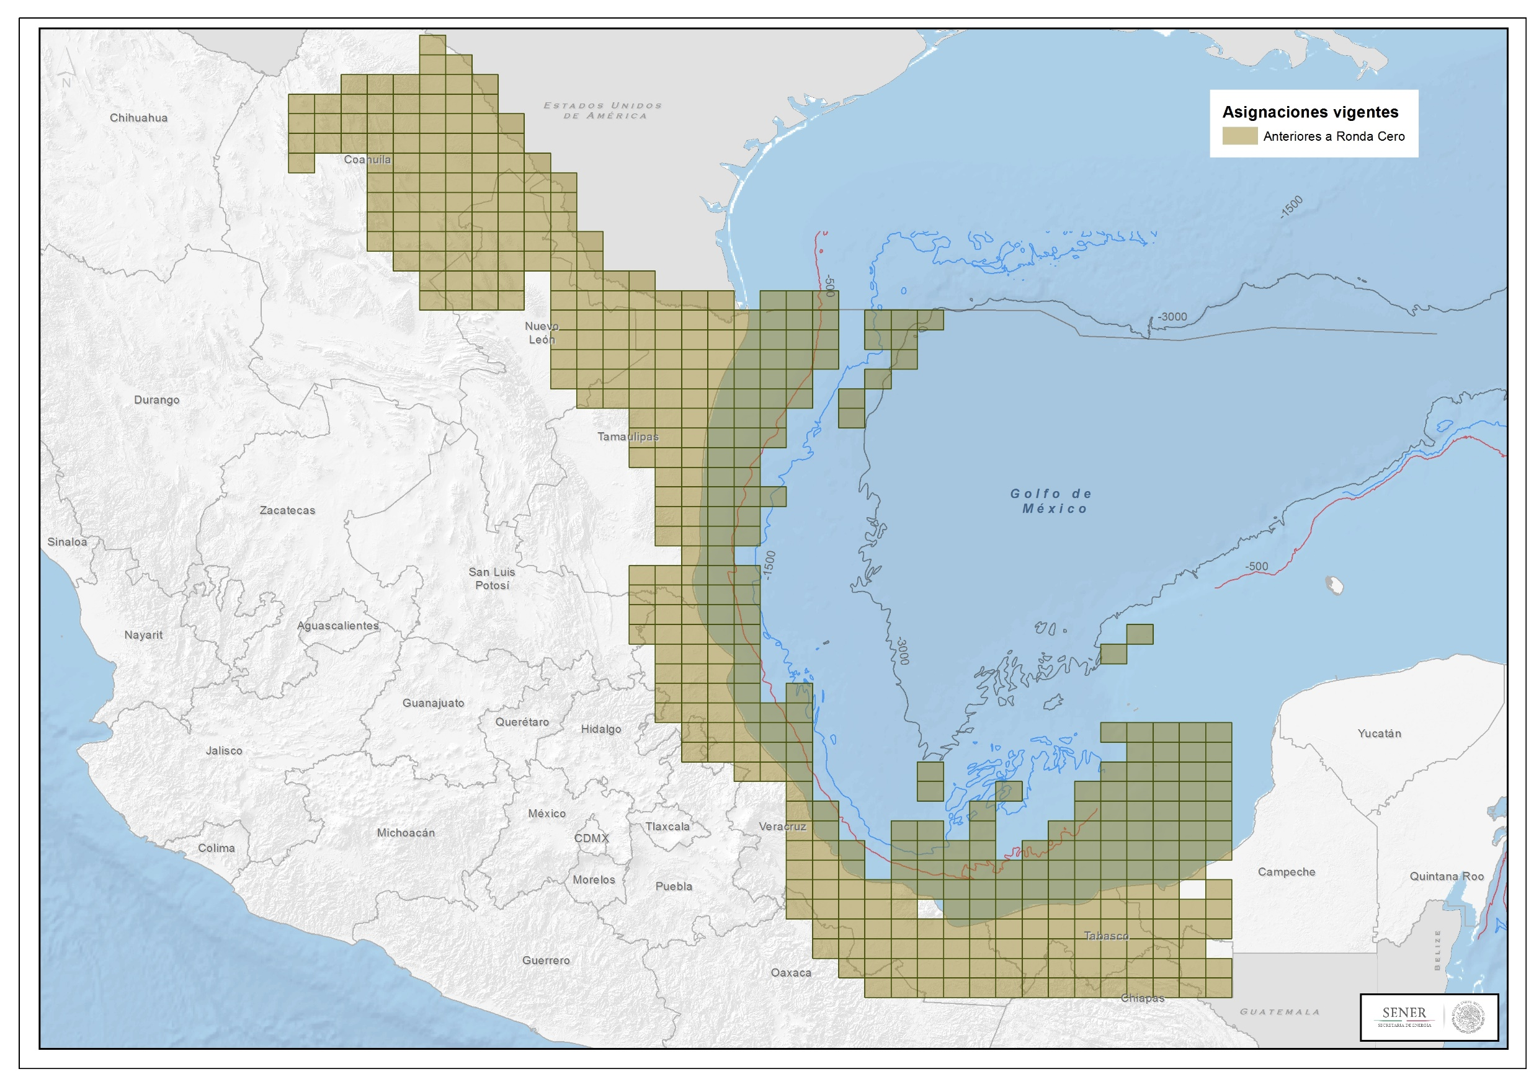
Antes de la Reforma Energética de 2013, PEMEX realizaba las actividades de exploración y extracción mediante 435 Títulos de Asignación

Slide 21
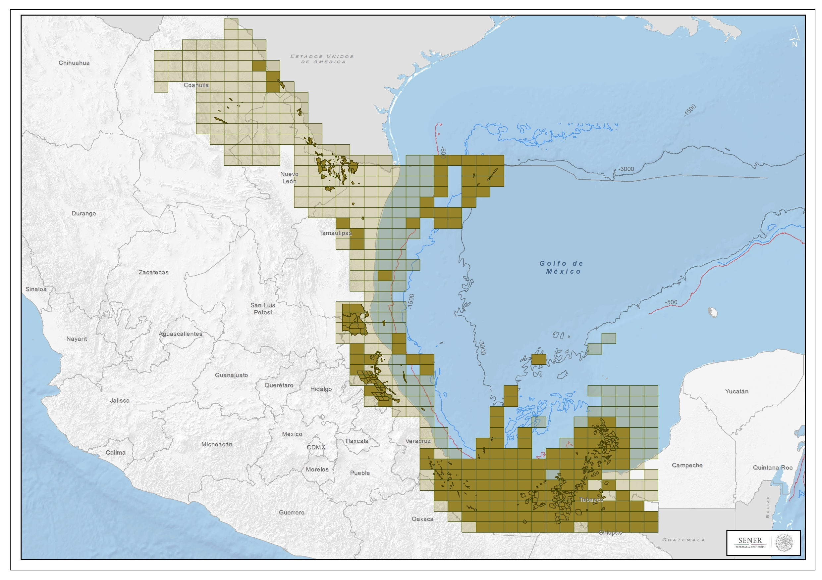
En marzo de 2014 PEMEX solicitó la asignación de 165 áreas de exploración y 380 campos de producción para Ronda Cero, para lo cual debía acreditar capacidades técnicas, financieras y de ejecución

Slide 22
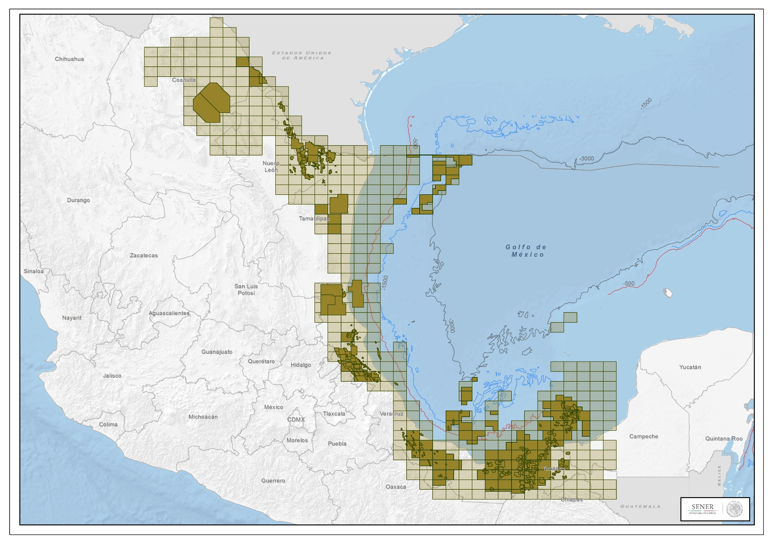
En agosto de 2014 SENER otorgó a PEMEX 489 Asignaciones que podía operar de forma eficiente y competitiva
Asignaciones de Exploración y Extracción
Otorgadas en Ronda Cero

Slide 23
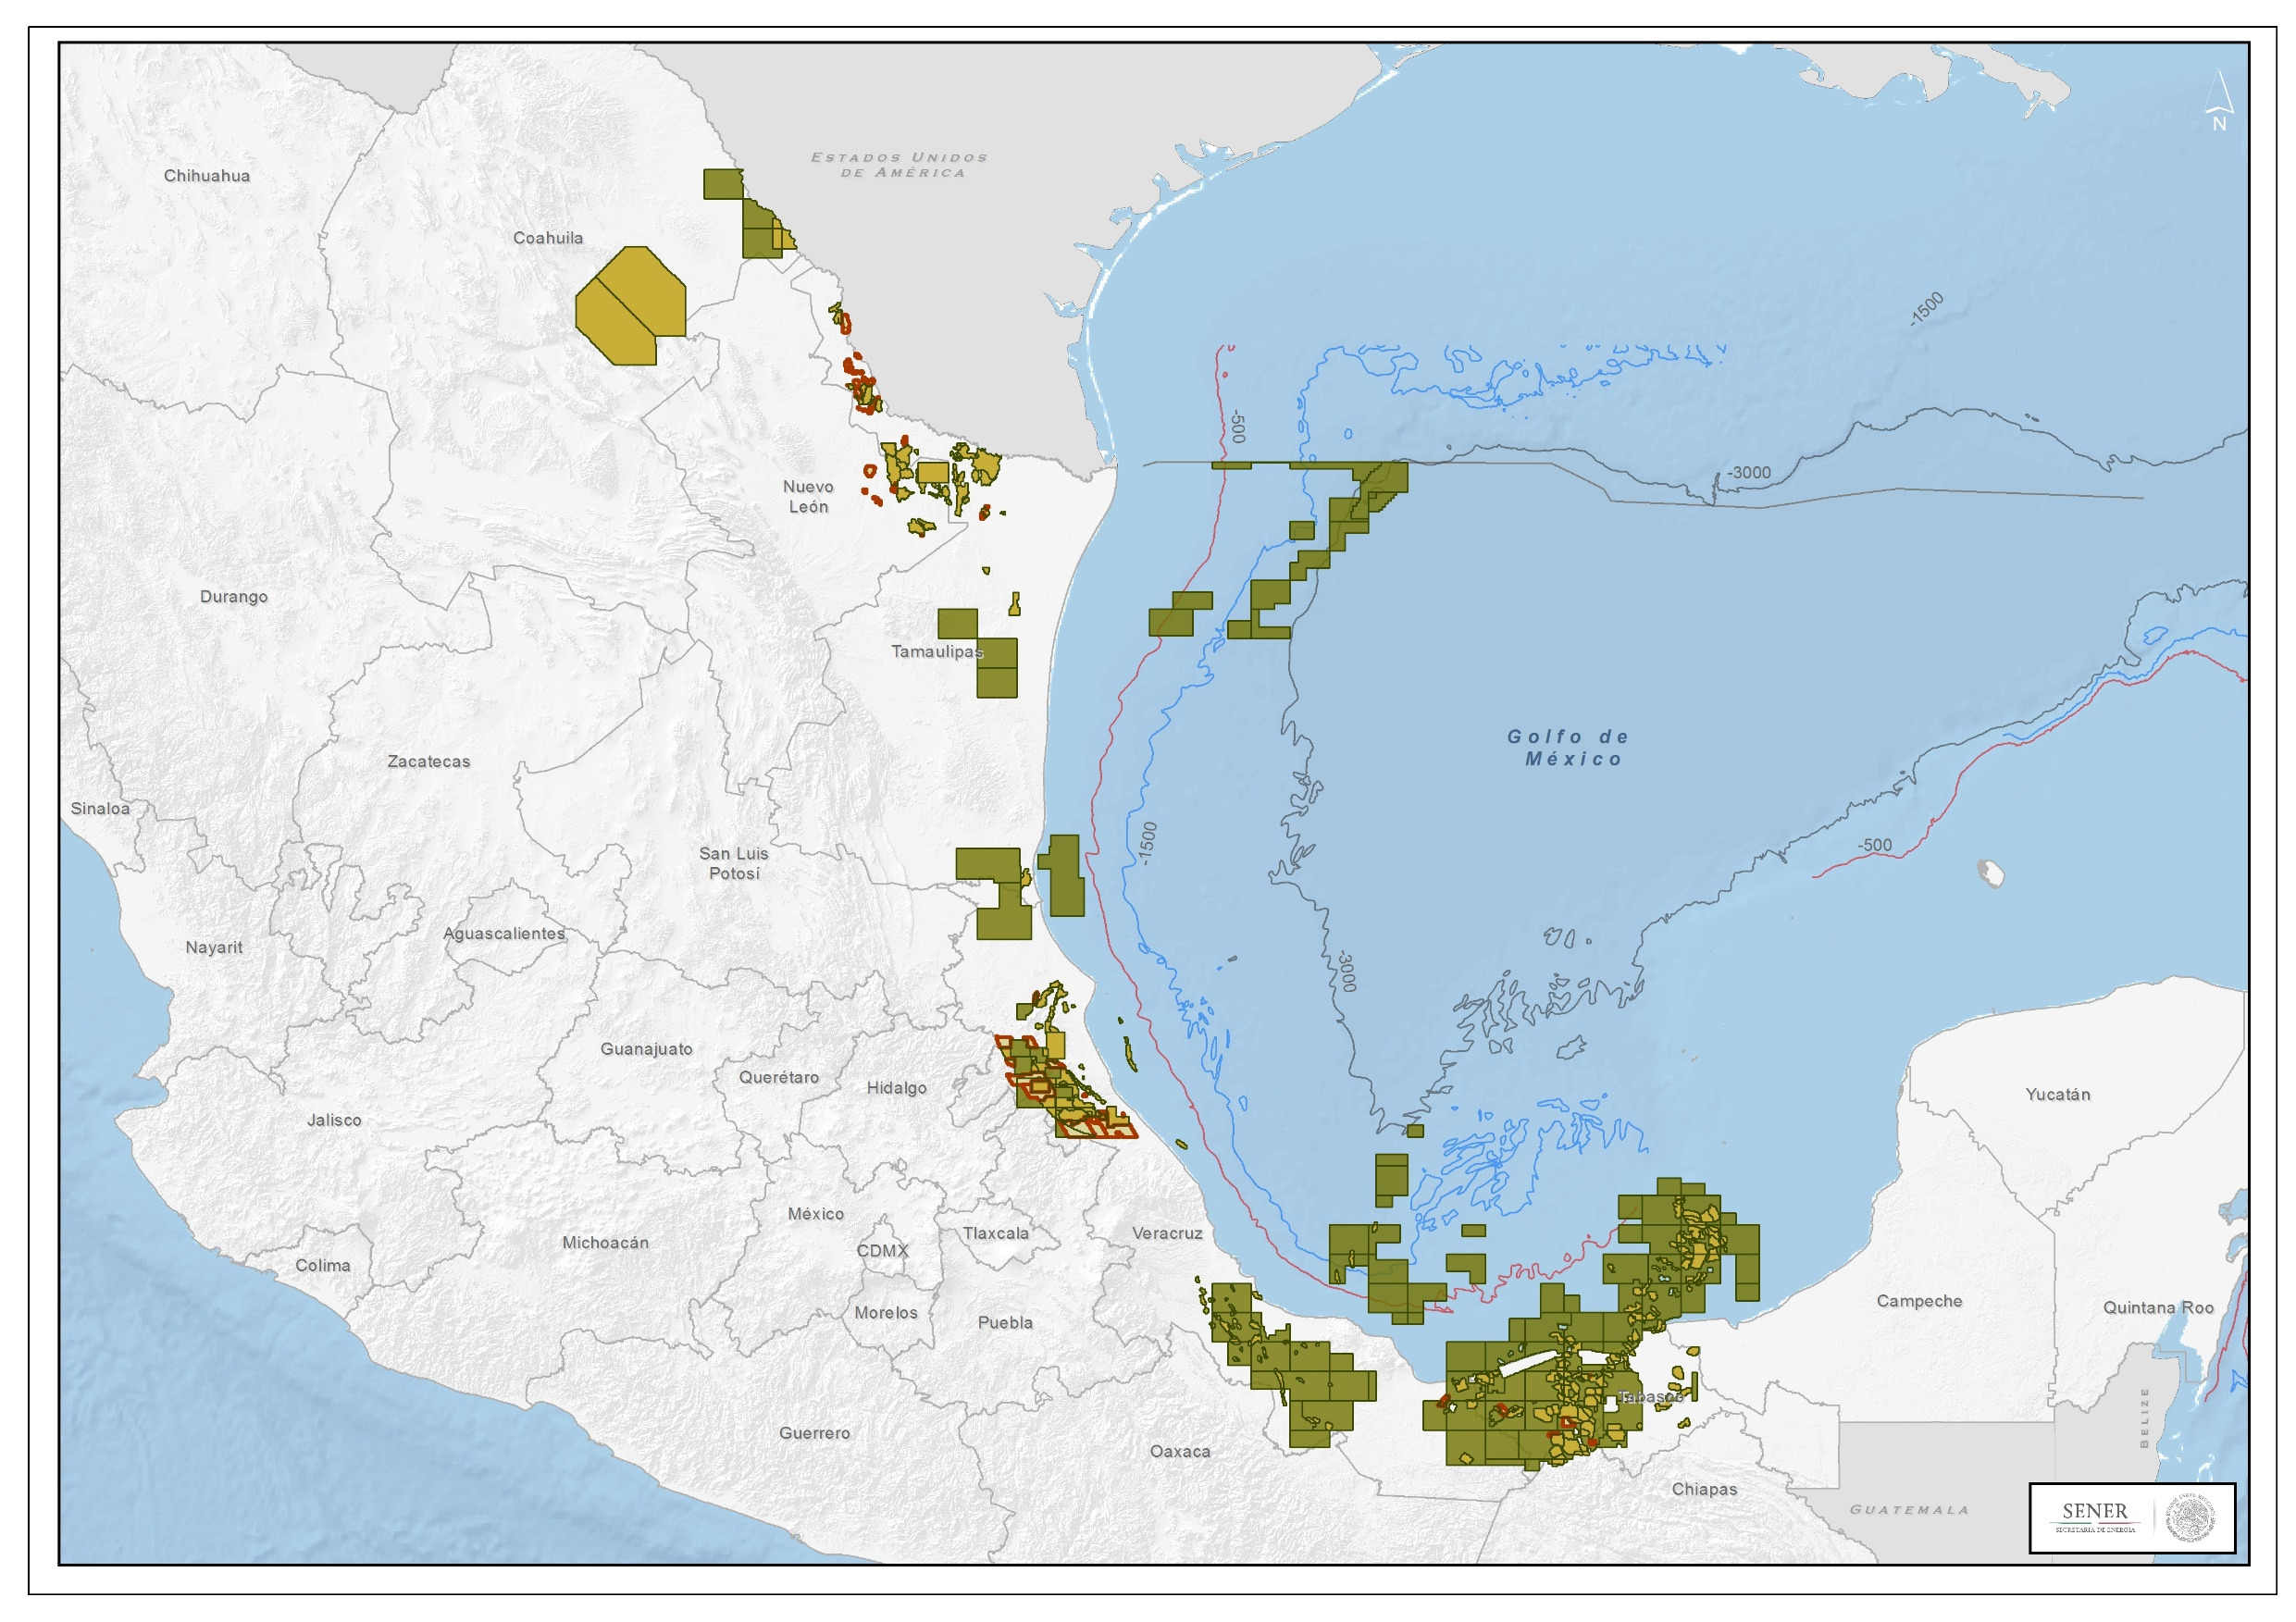
22% de las Asignaciones otorgadas a PEMEX en Ronda Cero son de exploración y 78% de extracción de hidrocarburos
  108 Exploración
  286 Extracción
  95 en resguardo temporal

Slide 24
PEMEX conservó la totalidad de las reservas 2P que solicitó y el 100% de la producción del país
Reservas y Recursos Prospectivos, 2014
Reservas y Recursos Prospectivos totales
 | Reservas 2P | Recursos Prospectivos
Solicitado por PEMEX | 20.6 | 34.8
Otorgado a PEMEX | 20.6 | 23.5
Reservas
2P
Recursos
Prospectivos
20.6
83%
23.5
21%
PEMEX
PEMEX
Participación en la producción, 2014
88.7
79%
Estado
Tipo de Asignación | Cantidad | Porcentaje de producción
Extracción | 286 | 99.9%
Resguardo | 95 | 0.1%
Estado
4.2
17%
mmmbpce
Total México
24.8 112.2
* Información al 1° de enero de 2014

Slide 25
Contenido
  Marco Legal de las Asignaciones de PEMEX
  Ronda Cero
  Asignaciones de Exploración, Extracción y Resguardo
  Situación actual

Slide 26
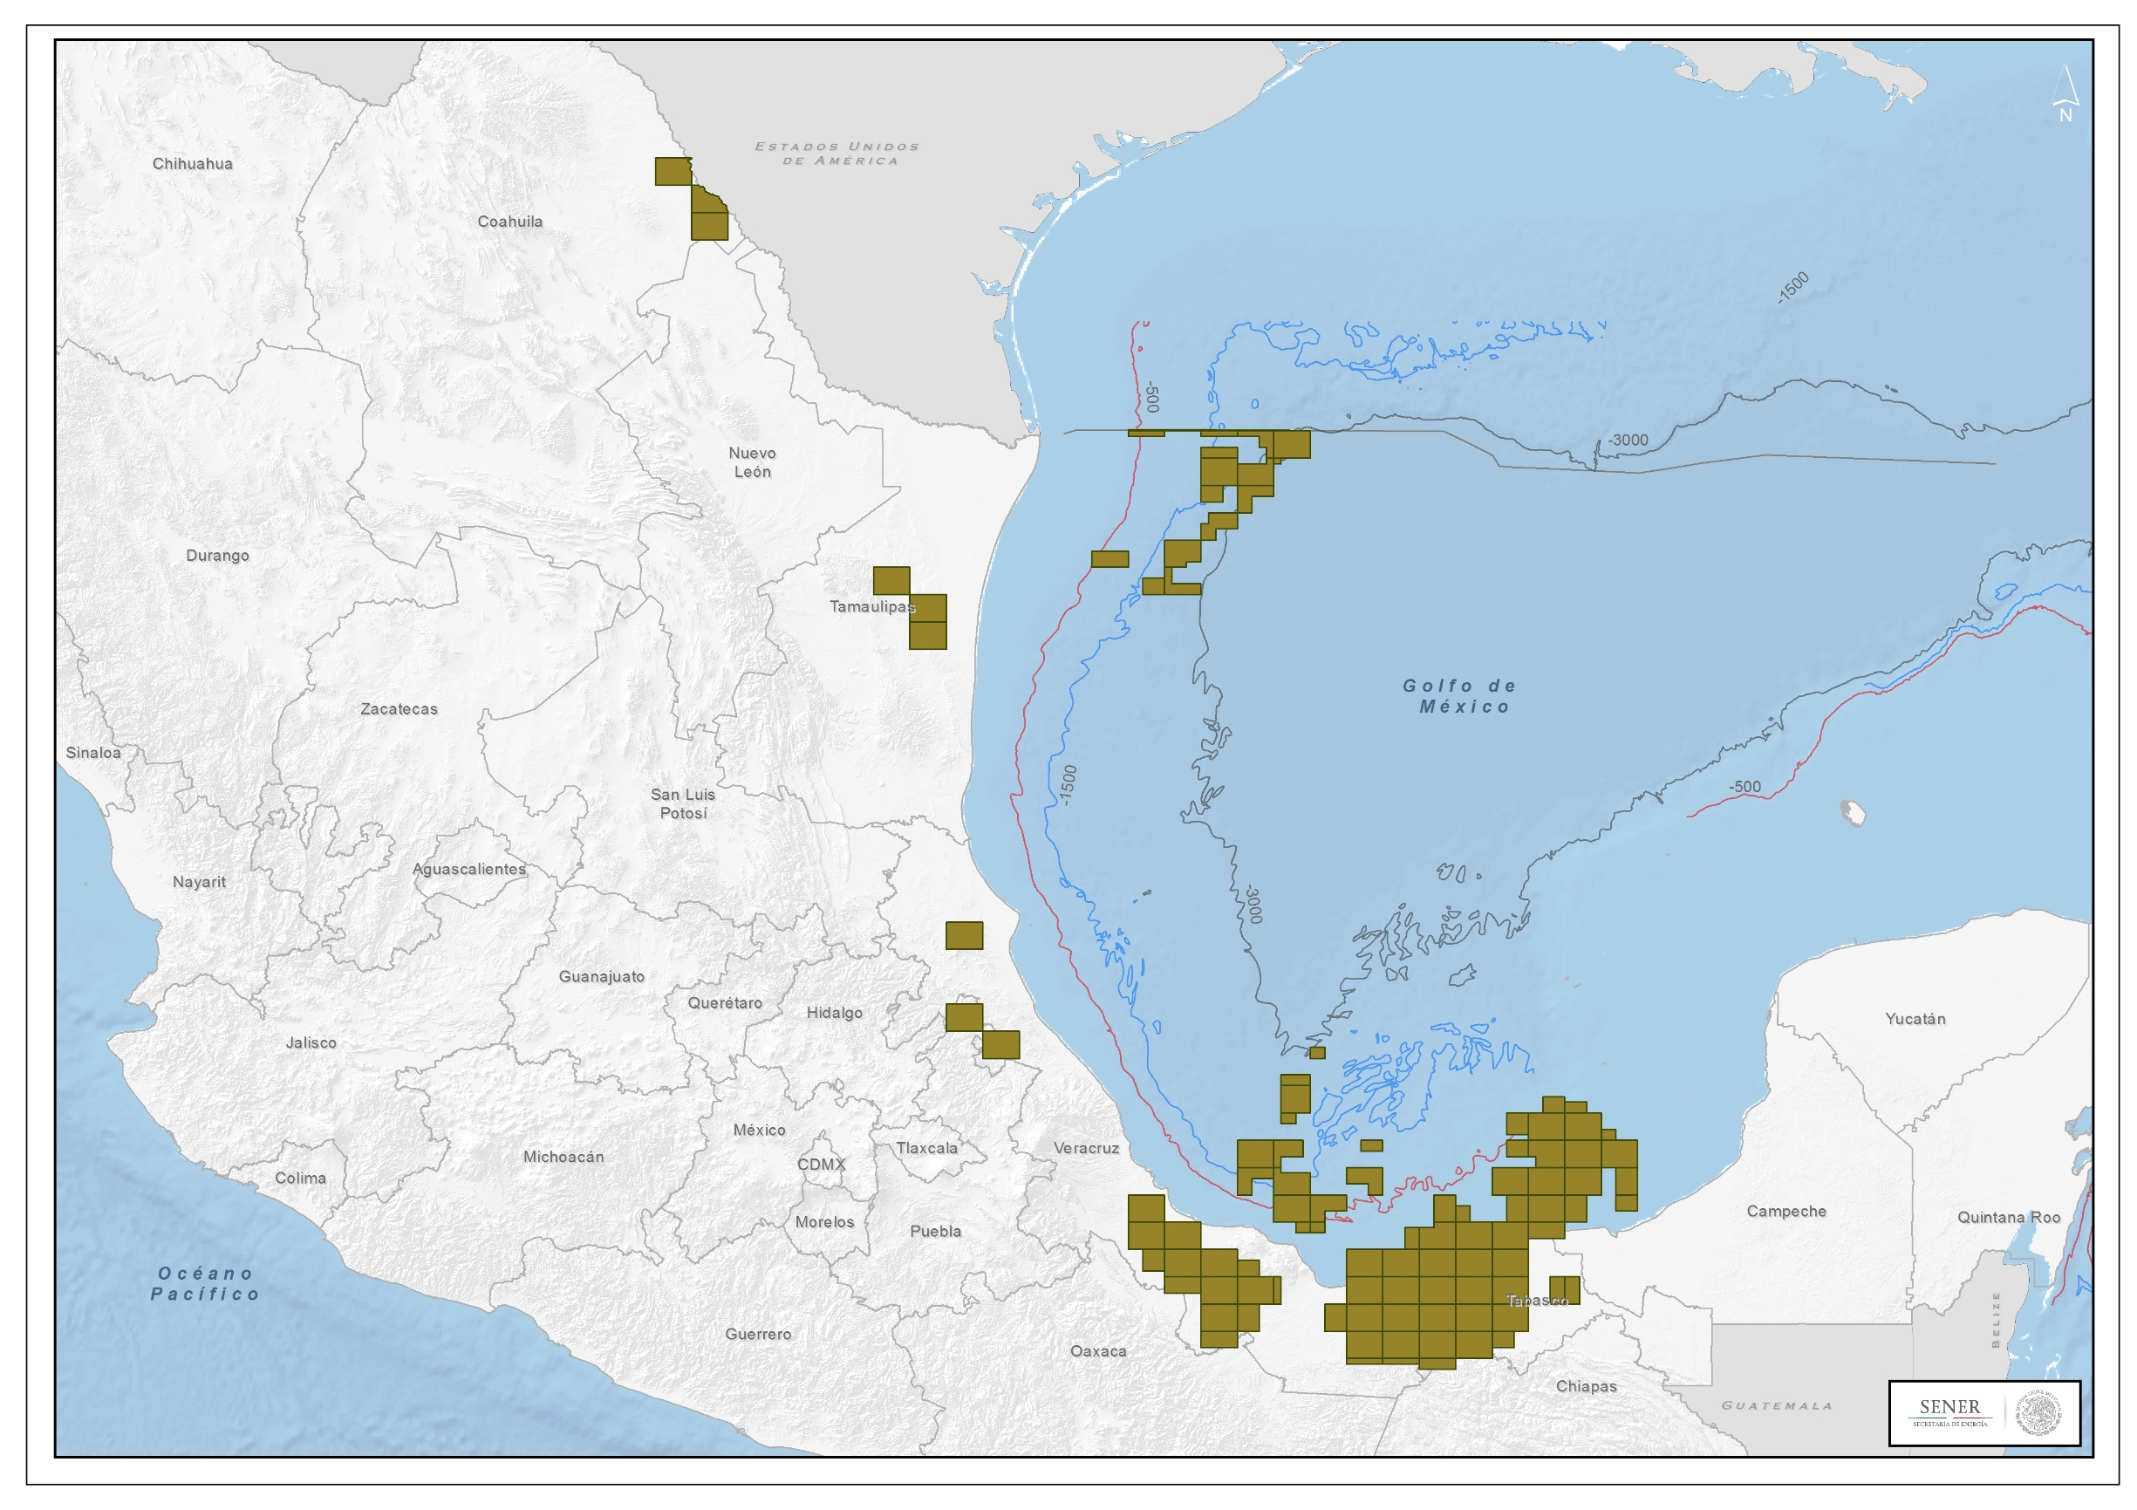
En la Ronda Cero PEMEX demostró tener capacidad y recursos para operar 108 Asignaciones de Exploración
  Superficie: 71,356 Km²
  Recursos prospectivos: 23,447 mmbpce
  Vigencia:
  Periodo inicial de 3 años
  Agosto 2014 - agosto 2017
  Periodo adicional de 2 años, sujeto al cumplimiento del Compromiso Mínimo de Trabajo
Asignaciones Vigentes
Exploración

Slide 27
PEMEX mantiene 93 Asignaciones de Exploración de las 108 otorgadas en Ronda Cero
Asignaciones de Exploración otorgadas en Ronda Cero
Migraron a FarmOut “Trion”
PEP no solicitó periodo adicional (+2)
Afectadas por amparo minero
SENER otorgó el +2
Se fusionan con otras Asignaciones
Asignaciones de Exploración vigentes
108
2
2
Agosto 2017
Diciembre 2017
3
36 cumplieron
8
Quedaron sin efecto
En proceso de devolución
93
No se otorgó el +2 (Periodo Adicional)
65 cumplieron parcialmente

Slide 28
Contenido
  Marco Legal de las Asignaciones de PEMEX
  Ronda Cero
  Asignaciones de Exploración, Extracción y Resguardo
  Situación actual

Slide 29
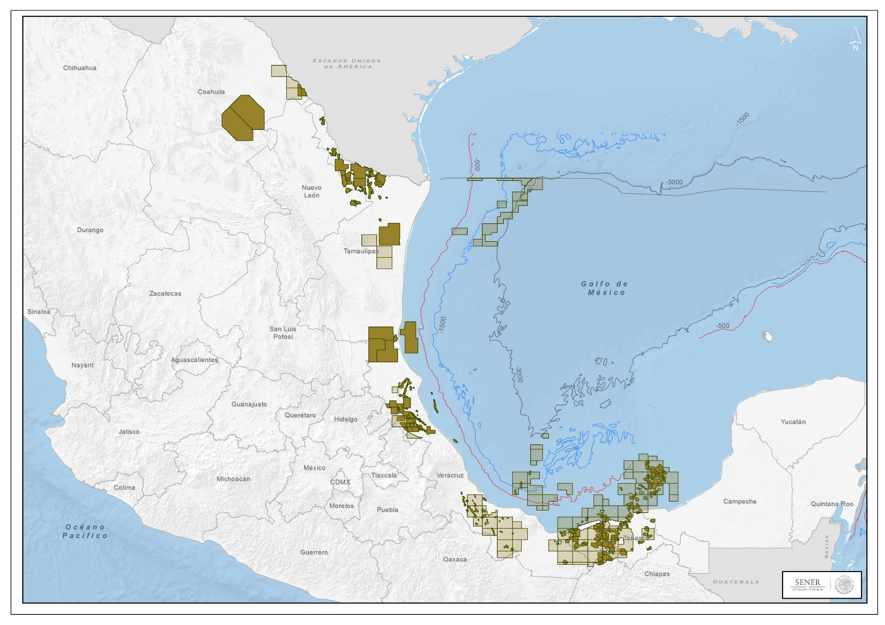
En la Ronda Cero PEMEX demostró tener capacidad y recursos para operar 286 Asignaciones de Extracción
  Superficie: 35,074 Km²
  Reservas 2P: 20,589 mmbpce
  Nivel de producción: 2.5 mmbpd y 6.3 mmmpcd
  Vigencia:
  Periodo de 20 años
  Agosto 2014 - agosto 2034

Slide 30
PEMEX mantiene 259 Asignaciones de Extracción de las 286 otorgadas en Ronda 0
Asignaciones de Extracción otorgadas en Ronda Cero
Modificadas de Extracción a Exploración
Fusión con otras Asignaciones
Migraciones con socio
Migración
sin socio
259
Asignaciones vigentes
286
15
5
5
2
73 con actividad de pozos perforados y terminados
3 Contratos
FarmOuts
  Ogarrio
  Cárdenas-Mora
  CIEP
  Santuario-El Golpe
1 Contrato Ek-Balam
43 otra actividad
136 sin actividad
7 en evaluación

Slide 31
Contenido
  Marco Legal de las Asignaciones de PEMEX
  Ronda Cero
  Asignaciones de Exploración, Extracción y Resguardo
  Situación actual

Slide 32
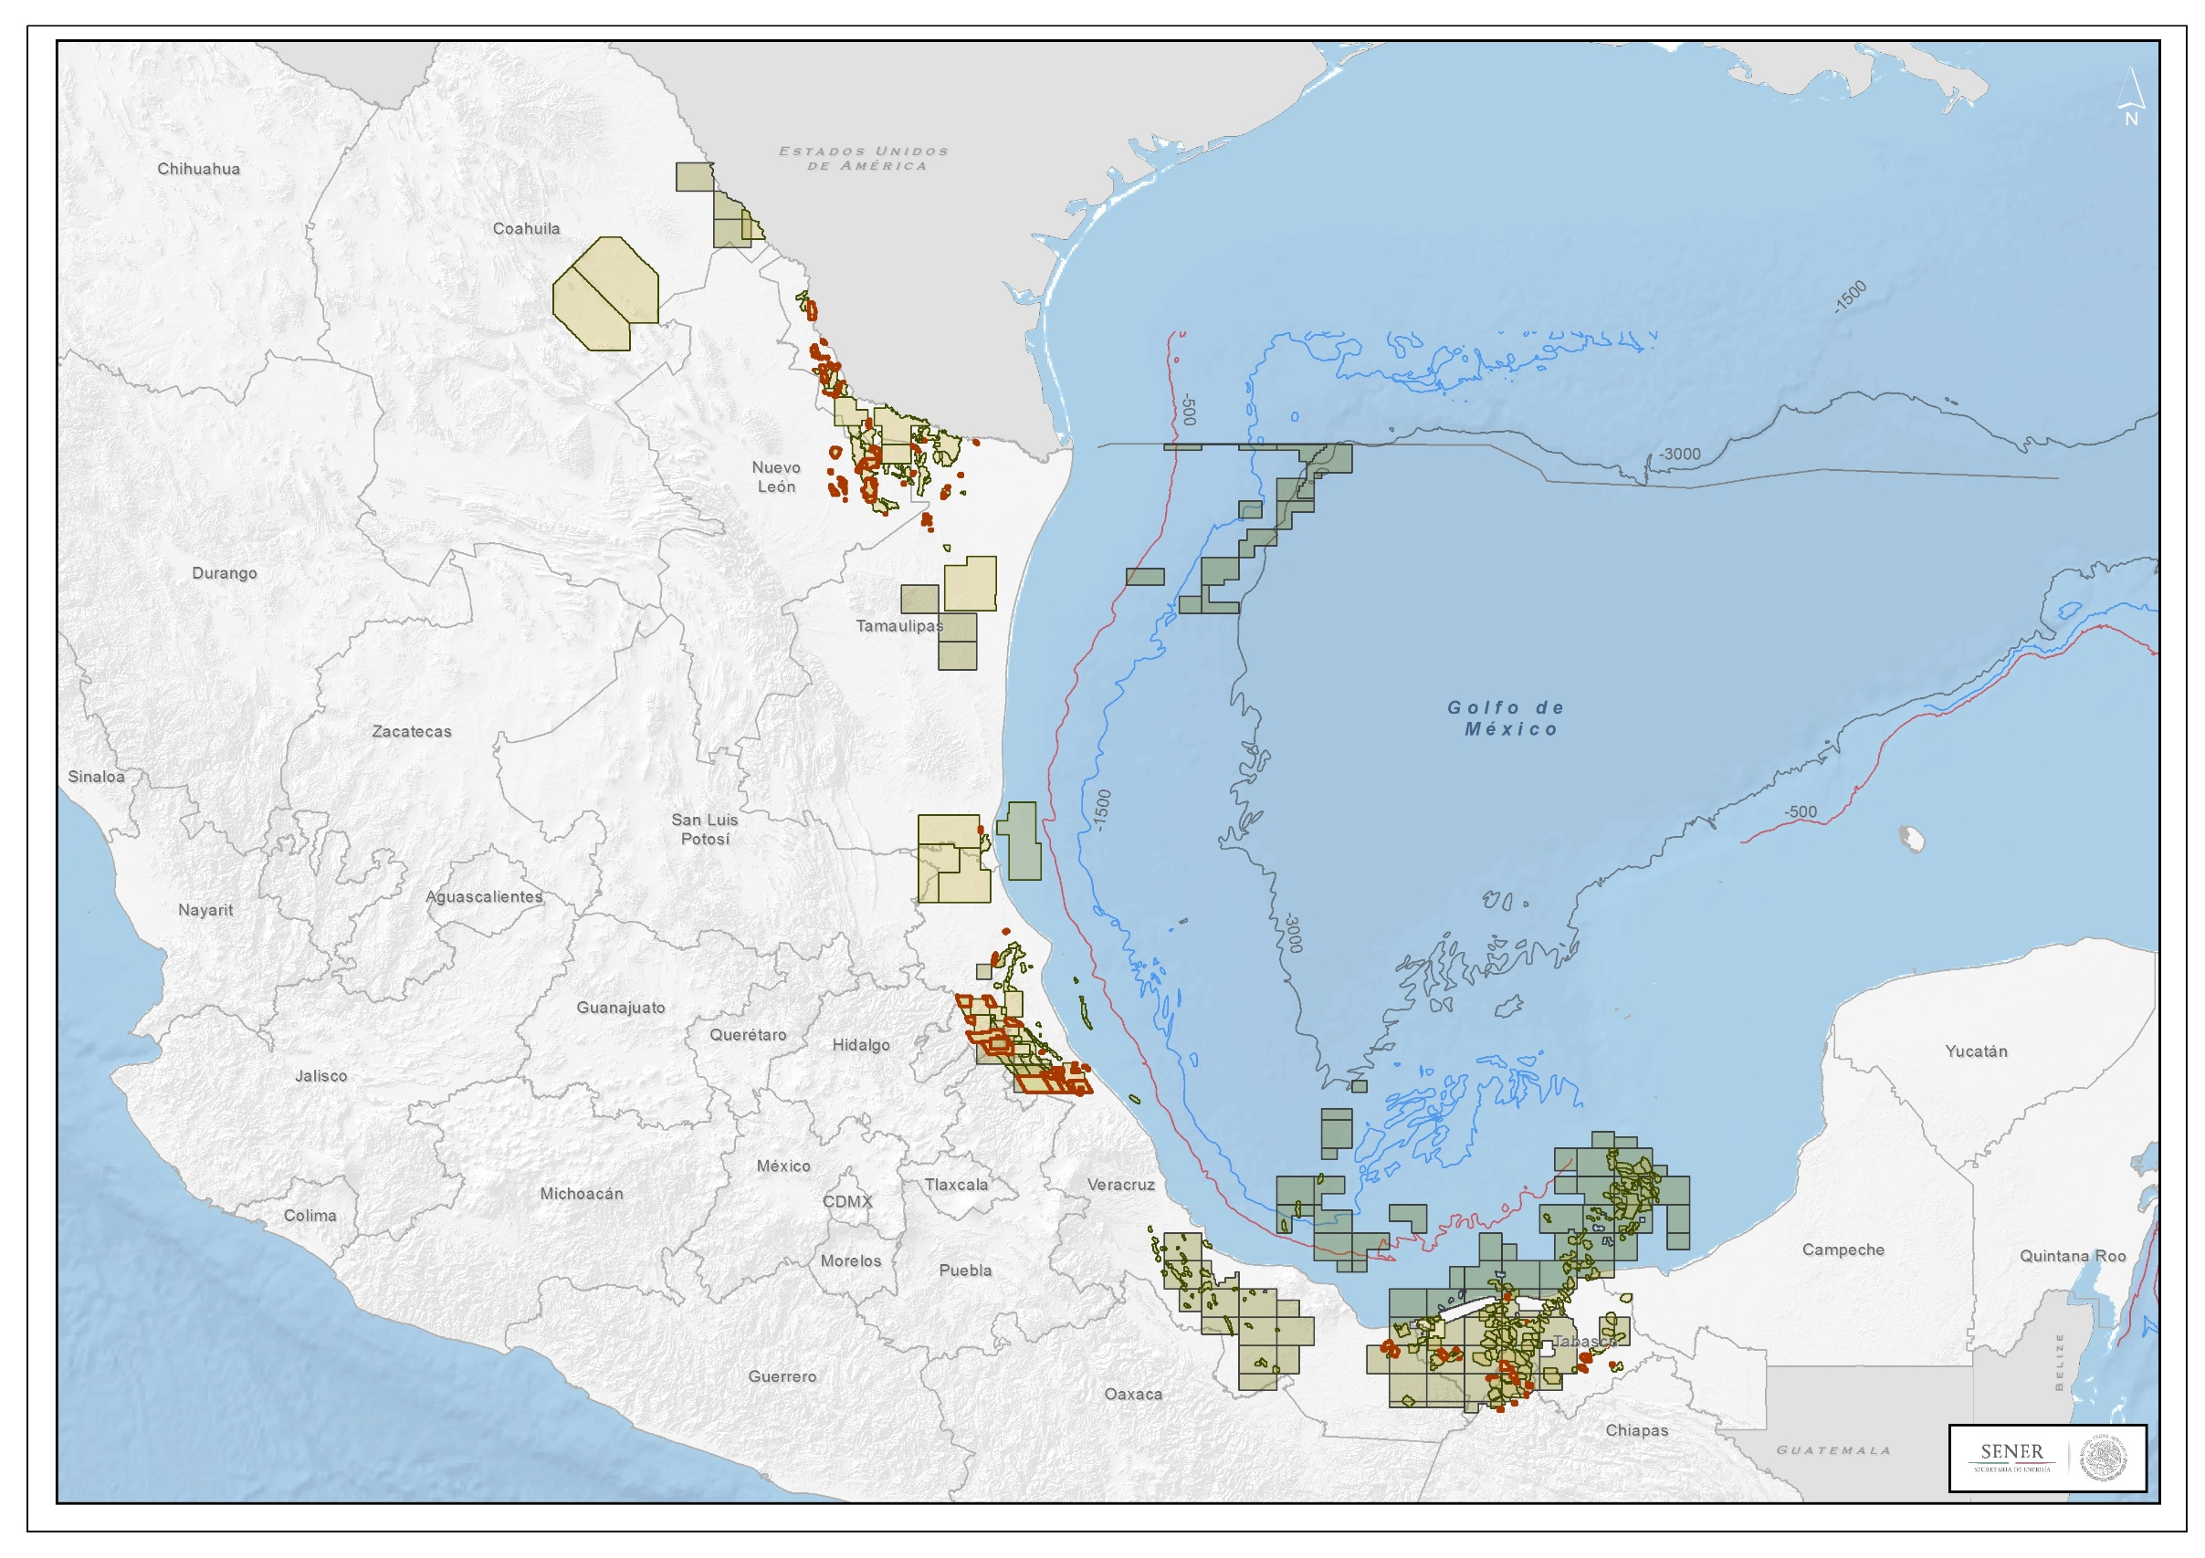
Con la finalidad de no detener la producción en los campos que PEMEX no solicitó en la Ronda Cero, SENER le otorgó 95 Asignaciones de Resguardo en tanto se adjudican en una licitación
  Superficie: 3,321 Km²
  Volumen remanente: 7,307 mmbpce
  Nivel de producción: 24 mbd y 215 mmpcd
Asignaciones
Resguardo

Slide 33
PEMEX mantiene 45 Asignaciones de Resguardo de las 95 de Ronda 0
Asignaciones de Resguardo otorgadas en Ronda Cero
Adjudicadas en la Ronda 1.3
Adjudicadas en la Ronda 2.2
Adjudicadas en la Ronda 2.3
Fusión con otras Asignaciones
Otorgamiento
45
Asignaciones vigentes
95
23
18
6
1
45
4
Moloacán

Slide 34
Contenido
  Marco Legal de las Asignaciones de PEMEX
  Ronda Cero
  Asignaciones de Exploración, Extracción y Resguardo
  Situación actual

Slide 35
Resumen de cambios en Asignaciones por actividad
Asignaciones otorgadas en Ronda Cero
Otorgamientos
Migraciones
Adjudicadas en Rondas
Fusión con otras Asignaciones
417
Asignaciones vigentes
3
489
11
2 de Exploración
1 de Resguardo
Vespa, Chachiquin y Moloacán
47
5 a FarmOut, 2 migraciones sin socio y 4 relacionadas a CIEP y COPF
47 de Resguardo adjudicadas en las Rondas 1.3, 2.2 y 2.3
17
5 de Extracción
8 de Exploración
4 de Resguardo
86 con actividad (pozos perforados)
95 con otra actividad
169 sin actividad
22 en evaluación
45 de Resguardo

Slide 36
Con las Asignaciones de PEMEX, se estima que se mantendrá una producción estabilizada en aproximadamente 2 mmbpd hasta 2025
Prospectiva de producción de petróleo de las Asignaciones de Pemex
Miles de barriles diarios
Fuente: Estimaciones del Centro Nacional de Información de Hidrocarburos, CNH.

Slide 37
Gracias

